Slide 1

NHIỆT LIỆT CHÀO MỪNG
CÁC THẦY CÔ GIÁO
ĐẾN DỰ GIỜ LỚP 4A1
Giáo viên: Bùi Hồng Thủy

Slide 2

ÔN BÀI CŨ
2. Em hãy nêu những việc nên làm và không nên làm để tiết kiệm nước?
1. Tại sao chúng ta cần phải tiết kiệm nước?

Slide 3

KHOA HỌC
LÀM THẾ NÀO ĐỂ BIẾT CÓ KHÔNG KHÍ

Slide 4

Hoạt động 1:
Không khí có ở xung quanh mọi vật và trong các vật rỗng

Slide 5

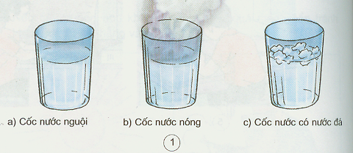
TÌNH HUỐNG XUẤT PHÁT
a) Cốc nước nguội
b) Cốc nước nóng
c) Cốc nước có nước đá
Câu 1: Trong 3 cốc nước dưới đây, cốc a nóng hơn cốc nào và lạnh hơn cốc nào?
Câu 2: Trong 3 cốc nước dưới đây cốc nào có nhiệt độ cao nhất cốc nào có nhiệt độ thấp nhất?

Slide 6
BỘC LỘ HIỂU BIẾT BAN ĐẦU

Slide 7
BỘC LỘ HIỂU BIẾT BAN ĐẦU

Slide 8
ĐỀ XUẤT CÂU HỎI VÀ
DỰ KIẾN PHƯƠNG ÁN TRẢ LỜI

Slide 9
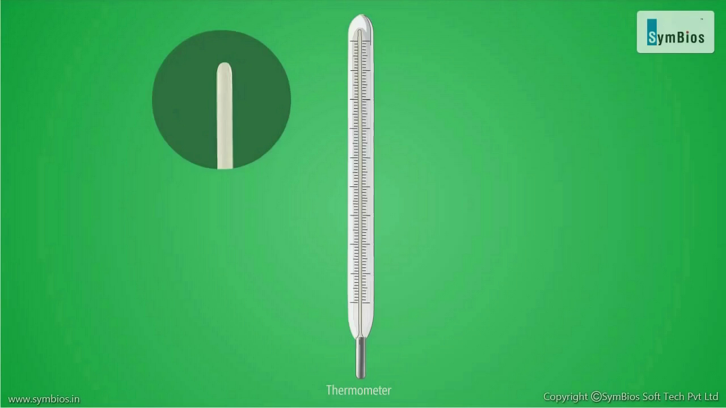

Slide 10
TIẾN HÀNH THÍ NGHIỆM

Slide 11
KẾT LUẬN

Slide 12
Hoạt động 2:
Thực hành sử dụng nhiệt kế

Slide 13
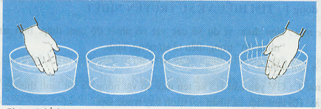

A
B
C
D
Các ngón tay có cảm giác như thế nào?
Từ thí nghiệm này có thể rút ra kết luận gì?

